Slide 1
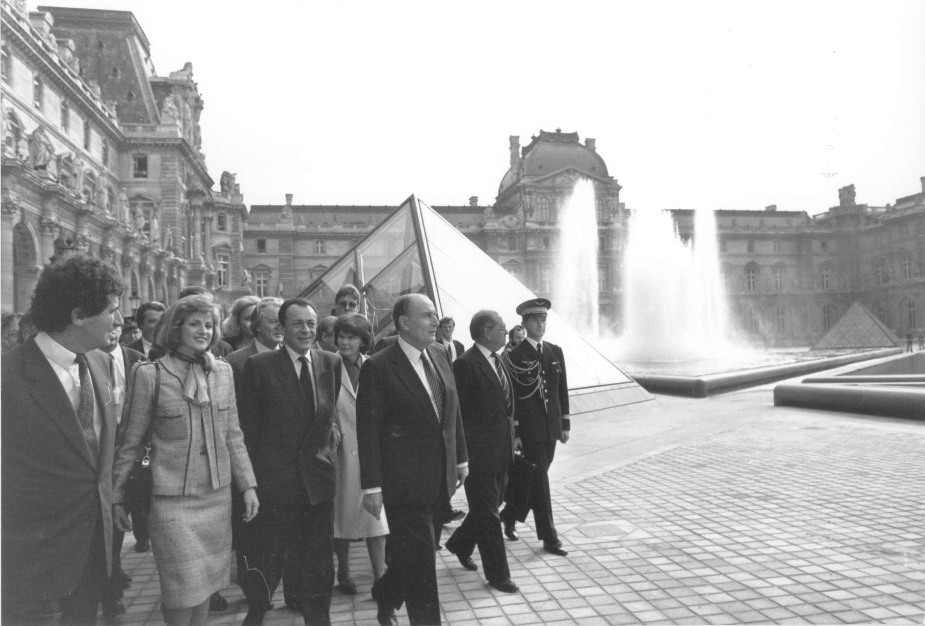
Des années Malraux à Jack Lang (1959-1993)

Slide 2
Introduction
Héritages:
- monarchique
- libéral
- apprentissage démocratique au XIXe s
La France du XIXe s connait une véritable « révolution culturelle »
La notion de patrimoine
Alexandre Lenoir, l’abbé Grégoire, Victor Hugo « Guerre aux démolisseurs », Guizot, puis surtout Prosper Mérimée et Viollet-le-Duc
la création de la commission des Monuments historiques en 1837
Organisation votée définitivement par la loi du 31 décembre 1913
expositions universelles (1855-1867-1878-1889-1900)

Slide 3
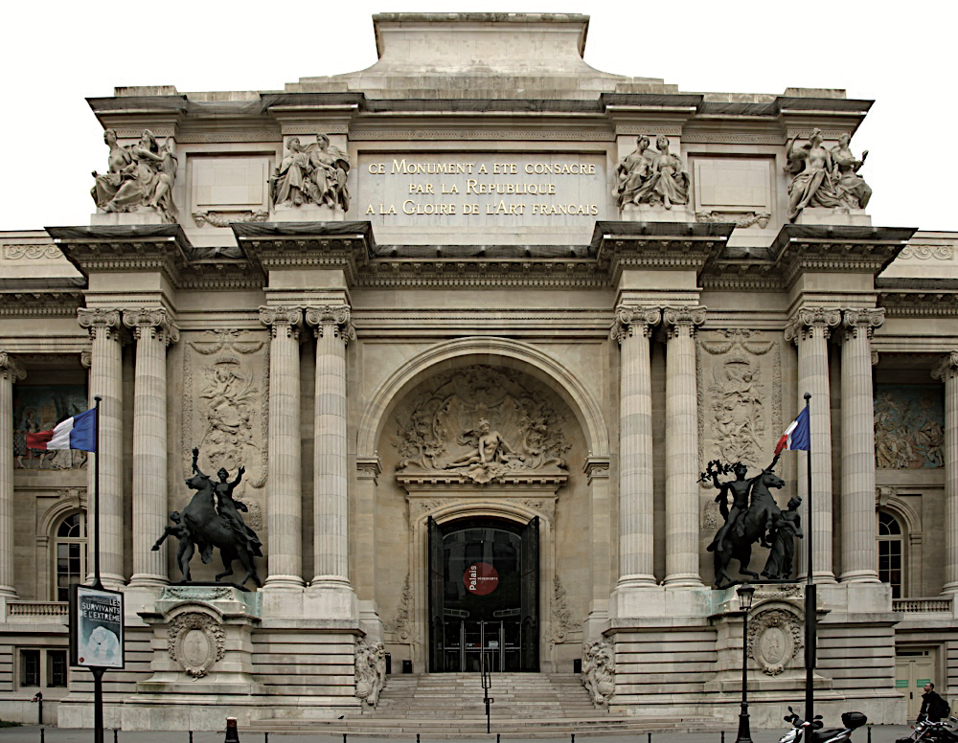
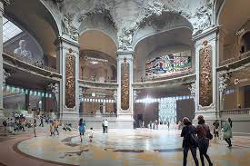
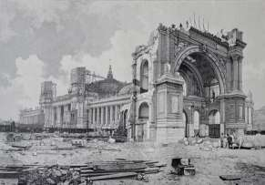
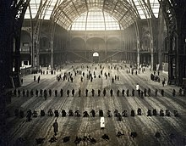
Palais de la Découverte et Grand Palais

Slide 4
D'André Malraux à Jack Lang (1959-1993), on peut distinguer quatre périodes :
la « période Malraux » (1959-1969)
une deuxième période (1971-1973) : Jacques Duhamel
une troisième période (1973-1981), continuité Malraux/Duhamel_six ministres
une quatrième période (1981/86-1988/91) J. Lang

Slide 5
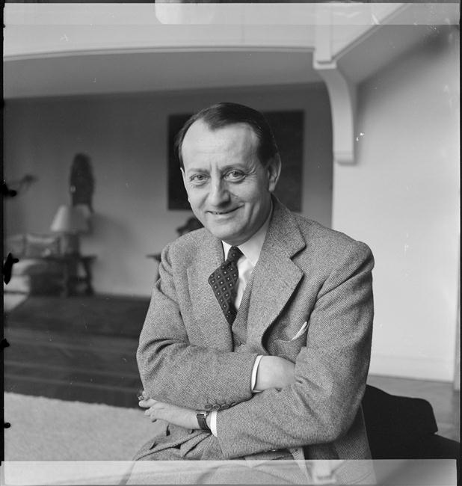
André Malraux
IVe Plan
« Centre national d’art contemporain »
« conseillers régionaux à la création artistique »
« maison de la culture »: Le Havre, Bourges, Caen, Bobigny, Grenoble, Thonon, Amiens, Reims, Créteil.
Centres d’action culturelle » (CAC) puis scènes nationales.
Création d’une direction de la musique : plan Landowski decentralisation
DRAC

Slide 6
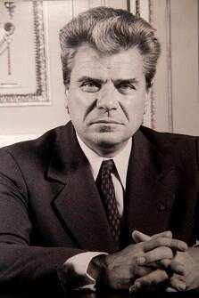
Jacques Duhamel
culture citoyenne
la culture générale
programme de la « Nouvelle Société » de Chaban-D
dvlpt du partenariat, de la contractualisation et des subventions.
Démarche vers des patrimoines moins prestigieux mais plus nombreux

Slide 7
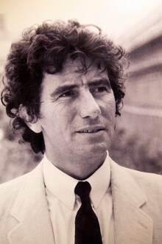
2 périodes : 1981-1986 puis 1988-1993
Doublement du budget du ministère de la culture : modernisation accélérée de la culture en France
Passage de 3 à 14 centres d’art contemporain
Passage de 1 à 2 milliards pour les Monuments historiques/an
Archéologie : doublement des personnels, x5 pour le budget
Compagnies de théâtre subventionnés : 200 à 700
13 compagnies de danse subventionnées
Modernisation des musées : aides à 1200 musées, création des fonds régionaux d’acquisition des Musées (FRAM), 22 fonds régionaux d’art contemporain (FRAC)
convention de développement culturel
Création de nouvelles institutions
Les arts à l’école
Ouverture à l’international
Jack Lang

Slide 8
